Slide 1
Соблюдение выборного законодательства Российской Федерации
Заместитель руководителя - начальник отдела Управления Роскомнадзора по Республике Крым и г. Севастополь
Кучина Наталья Александровна
Начальник отдела контроля и надзора в сфере массовых коммуникаций Набокова Ксения Андреевна

Slide 2
Федеральный закон от 12.06.2002 N 67-ФЗ «Об основных гарантиях избирательных прав и права на участие в референдуме граждан Российской Федерации»
В информационных телепрограммах и радиопрограммах, публикациях в периодических печатных изданиях, выпусках либо обновлениях сетевого издания сообщения о проведении предвыборных мероприятий, должны даваться исключительно отдельным информационным блоком, без комментариев (пункт 5 ст. 45).
ч. 4 ст. 58 Федерального закона от 22.02.2014 N 20-ФЗ «О выборах депутатов Государственной Думы Федерального Собрания Российской Федерации»
ч. 4 ст. 47 Закона города Севастополя «О выборах депутатов законодательного собрания города Севастополя» от 30.04.2014
ч. 4 ст. 56 закона города Севастополя «О выборах депутатов представительных органов внутригородских муниципальных образований города Севастополя» от 02.06.2014

Slide 3
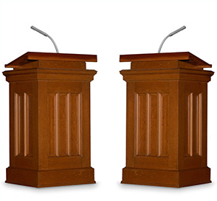
ПРИМЕР
Севастопольский эксперт: «Петров выиграл два раунда дебатов, Федоров был убедительнее в третьем»
Ряд телеканалов и многие интернет-сайты транслировали вечером 20 июля дебаты в прямом эфире между политиками Петровым и Федоровым, которые претендуют на должность президента России.
Дебаты в прямом эфире продолжались 1 час 20 минут и состояли из трех раундов: в первом обсуждалась тема коррупции в российской власти, во втором — отношения с Западом, в третьем — ситуация на юго-востоке Украины и в Крыму.
Безусловно, Петров – прекрасный политик, и у него есть потенциал «на вырост». Однако и он допускает крупные ошибки и просчеты, в том числе и в ходе дебатов 20 июля», - резюмировал главный редактор газеты «Твой выбор» Иван Иванов.

Slide 4
Федеральный закон от 12.06.2002 N 67-ФЗ «Об основных гарантиях избирательных прав и права на участие в референдуме граждан Российской Федерации», Постановление ЦИК России от 18.12.2007 N 77/618-5 (ред. от 25.10.2017).
При опубликовании (обнародовании) результатов опросов общественного мнения, связанных с выборами и референдумами, редакции средств массовой информации, граждане и организации, публикующие (обнародующие) эти результаты, обязаны указывать (пункт 2 ст. 46):
- организацию, проводившую опрос;
- время его проведения;
- число опрошенных (выборку);
- метод сбора информации;
- регион, где проводился опрос;
- точную формулировку вопроса;
- статистическую оценку возможной погрешности;
- лицо (лиц), заказавшее (заказавших) проведение опроса и оплатившее (оплативших) указанную публикацию (обнародование). В том случае, если публикация не оплачена кем-либо, а осуществлена редакцией средства массовой информации по собственной инициативе бесплатно, информация об оплате не указывается.
ч. 2 ст. 60 Федерального закона от 22.02.2014 N 20-ФЗ «О выборах депутатов Государственной Думы Федерального Собрания Российской Федерации»
ч. 2 ст. 49 Закона города Севастополя «О выборах депутатов законодательного собрания города Севастополя» от 30.04.2014
ч. 2 ст. 58 закона города Севастополя «О выборах депутатов представительных органов внутригородских муниципальных образований города Севастополя» от 02.06.2014

Slide 5
ПРИМЕР
«Единая Россия на выборах в Госдуму может набрать 55-58 % голосов. Агентство Интерфакс распространило последние данные Фонда исследования проблем демократии, которые касаются прогноза результатов выборов депутатов Госдумы. Выводы основаны на анализе опросов ВЦИОМ и Фонда общественного мнения. Это данные на начало-середину ноября:
- Единая Россия набирает от 55 до 58 %;
- КПРФ -16-19 %;
- ЛДПР - 10-12%;
- Справедливая Россия- 6,5- 9,5 %.
При этом специалисты Фонда просят учитывать неопределившихся избирателей. Таких по подсчетам около 15 %. Часть из них примет решение в день самих выборов или даже в кабине для голосования. Выборы депутатов Госдумы шестого созыва назначены на 4 декабря. В них участвуют все семь политических партий, зарегистрированных Минюстом».
Отсутствуют: время проведения опроса; число опрошенных (выборка); метод сбора информации; регион, где проводился опрос; точная формулировка вопроса; статистическая оценка возможной погрешности; лицо (лиц), заказавшее (заказавших) проведение опроса и оплатившее (оплативших) указанную публикацию (обнародование).

Slide 6
Федеральный закон от 12.06.2002 N 67-ФЗ «Об основных гарантиях избирательных прав и права на участие в референдуме граждан Российской Федерации»
В течение пяти дней до дня голосования, а также в день голосования запрещается опубликование (обнародование) результатов опросов общественного мнения, прогнозов результатов выборов и референдумов, иных исследований, связанных с проводимыми выборами и референдумами, в том числе их размещение в информационно-телекоммуникационных сетях, доступ к которым не ограничен определенным кругом лиц (включая сеть "Интернет") (пункт 3 ст. 46).
ч. 3 ст. 60 Федерального закона от 22.02.2014 N 20-ФЗ «О выборах депутатов Государственной Думы Федерального Собрания Российской Федерации»
ч. 3 ст. 49 Закона города Севастополя «О выборах депутатов законодательного собрания города Севастополя» от 30.04.2014
ч. 3 ст. 58 закона города Севастополя «О выборах депутатов представительных органов внутригородских муниципальных образований города Севастополя» от 02.06.2014

Slide 7
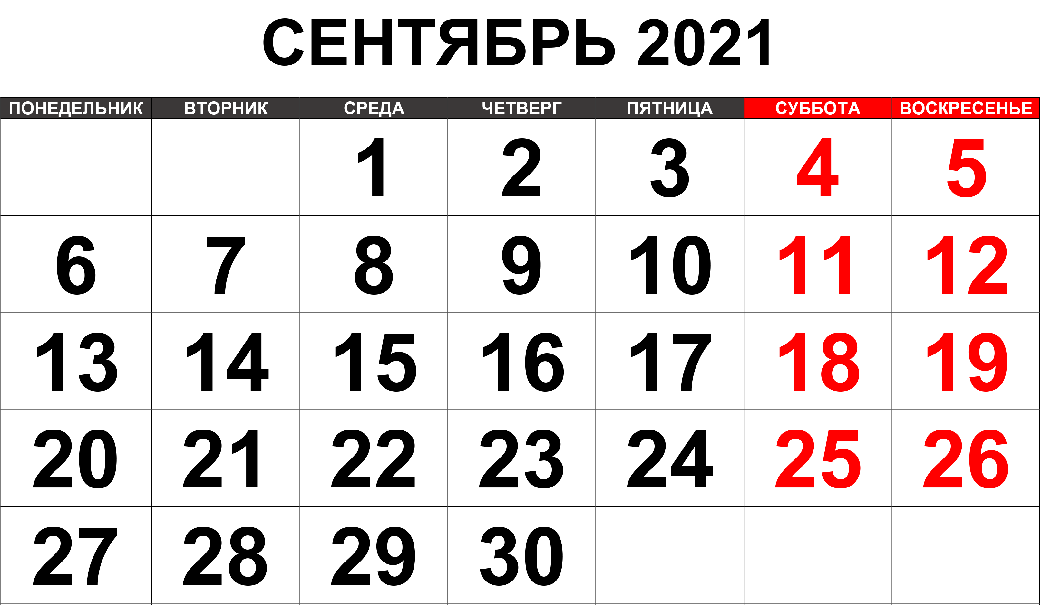
ПРИМЕР
Напомним, по предварительным данным ВЦИОМ, за Единую Россию готовы отдать свои голоса 48,5% россиян, за КПРФ – 19,8 %, за Справедливую Россию – 12,8 %, а за ЛДПР – 11,42 %. Остальные три партии – Яблоко, Правое дело и Патриоты России – не набирают нужного количества голосов и не преодолевают процентный барьер.

Slide 8
Федеральный закон от 12.06.2002 N 67-ФЗ «Об основных гарантиях избирательных прав и права на участие в референдуме граждан Российской Федерации»
В периодических печатных изданиях, учрежденных органами государственной власти, органами местного самоуправления исключительно для опубликования их официальных материалов и сообщений, нормативных правовых и иных актов не могут публиковаться агитационные материалы, а также редакционные материалы, освещающие деятельность кандидатов, избирательных объединений (пункт 6 ст. 47).
ч. 6 ст. 61 Федерального закона от 22.02.2014 N 20-ФЗ «О выборах депутатов Государственной Думы Федерального Собрания Российской Федерации»
ч. 2 ст. 50 Закона города Севастополя «О выборах депутатов законодательного собрания города Севастополя» от 30.04.2014
ч. 3 ст. 59 Закона города Севастополя «О выборах депутатов представительных органов внутригородских муниципальных образований города Севастополя» от 02.06.2014

Slide 9
Федеральный закон от 12.06.2002 N 67-ФЗ «Об основных гарантиях избирательных прав и права на участие в референдуме граждан Российской Федерации»
Использование в агитационных материалах высказываний физического лица, не имеющего права проводить предвыборную агитацию, об избирательном объединении, выдвинувшем список кандидатов, кандидатов по одномандатным (многомандатным) избирательным округам, о кандидате (кандидатах), по вопросу референдума не допускается (пункт 8.2 ст. 48).
Использование в агитационных материалах высказываний физического лица о кандидате, об избирательном объединении допускается только с письменного согласия данного физического лица (пункт 9 ст. 48).
Пример согласия
«Я, гражданин Российской Федерации, Иванов Иван Иванович, даю согласие на использование моих высказываний во всех агитационных материалах Всероссийской политической партии «ЕДИНАЯ РОССИЯ» на весь период избирательной кампании по муниципальным выборам председателя Гагаринского МО г. Севастополь, назначенным на 19 сентября 2021 года».
ч. 9 ст. 62 Федерального закона от 22.02.2014 N 20-ФЗ «О выборах депутатов Государственной Думы Федерального Собрания Российской Федерации»
ч. 6 ст. 61 Федерального закона от 22.02.2014 N 20-ФЗ «О выборах депутатов Государственной Думы Федерального Собрания Российской Федерации»

Slide 10
Федеральный закон от 12.06.2002 N 67-ФЗ «Об основных гарантиях избирательных прав и права на участие в референдуме граждан Российской Федерации»
При проведении выборов использование в агитационных материалах изображений физического лица допускается только в следующих случаях :
а) использование избирательным объединением изображений выдвинутых им на соответствующих выборах кандидатов (в том числе в составе списка кандидатов), включая кандидатов среди неопределенного круга лиц;
б) использование кандидатом своих изображений, в том числе среди неопределенного круга лиц.
ч. 9.1 ст. 62 Федерального закона от 22.02.2014 N 20-ФЗ «О выборах депутатов Государственной Думы Федерального Собрания Российской Федерации»
ч. 10.1 ст. 51 Закона города Севастополя «О выборах депутатов законодательного собрания города Севастополя» от 30.04.2014
ч. 10.1 ст. 60 Закона города Севастополя «О выборах депутатов представительных органов внутригородских муниципальных образований города Севастополя» от 02.06.2014

Slide 11
Федеральный закон от 12.06.2002 N 67-ФЗ «Об основных гарантиях избирательных прав и права на участие в референдуме граждан Российской Федерации»
Негосударственные организации телерадиовещания, редакции негосударственных периодических печатных изданий и редакции сетевых изданий, осуществляющие выпуск средств массовой информации вправе предоставлять платное эфирное время, платную печатную площадь, платные услуги по размещению агитационных материалов при условии выполнения следующих требований (п.п. 4 - 6 ст. 50):
- условия оплаты эфирного времени, печатной площади, услуг по размещению агитационных материалов, должны быть едины для всех зарегистрированных кандидатов, избирательных объединений;
- при проведении выборов сведения о размере (в валюте Российской Федерации) и других условиях оплаты эфирного времени, печатной площади, услуг по размещению агитационных материалов должны быть опубликованы соответствующей организацией телерадиовещания, редакцией периодического печатного издания, редакцией сетевого издания не позднее чем через 30 дней со дня официального опубликования (публикации) решения о назначении выборов.
Указанные сведения, информация о дате и об источнике их опубликования, сведения о регистрационном номере и дате выдачи свидетельства о регистрации средства массовой информации и уведомление о готовности предоставить эфирное время, печатную площадь для проведения предвыборной агитации, услуги по размещению агитационных материалов в сетевом издании в тот же срок должны быть представлены в избирательную комиссию, организующую выборы, или указанную в законе нижестоящую избирательную комиссию.

Slide 12
Федеральный закон от 12.06.2002 N 67-ФЗ «Об основных гарантиях избирательных прав и права на участие в референдуме граждан Российской Федерации», Постановление ЦИК РФ от 6 июля 2011 г. № 19/202-6
Предоставление эфирного времени на каналах организаций телерадиовещания и печатной площади в периодических печатных изданиях для проведения предвыборной агитации, предоставление услуг по размещению агитационных материалов в сетевых изданиях производятся в соответствии с договором, заключенным в письменной форме между организацией телерадиовещания, редакцией периодического печатного издания, редакцией сетевого издания и кандидатом, избирательным объединением, до предоставления указанных эфирного времени, печатной площади, услуг (п. 11 ст. 48 ).
Договор должен быть составлен в соответствии с гражданским законодательством Российской Федерации с учетом обязательных требований, содержащихся в законе, регулирующем проведение конкретной избирательной кампании.

Slide 13
ч. 1 ст. 5.5 Кодекса Российской Федерации об административных правонарушениях
Нарушение главным редактором, редакцией средства массовой информации, организацией, осуществляющей теле- и (или) радиовещание, либо иной организацией, осуществляющей выпуск или распространение
средства массовой информации, порядка опубликования (обнародования) материалов, связанных с подготовкой и проведением выборов, референдумов, в том числе агитационных материалов влечет наложение административного штрафа
на граждан в размере от пятисот до двух тысяч пятисот рублей;
на должностных лиц - от одной тысячи до пяти тысяч рублей;
на юридических лиц - от тридцати тысяч до ста тысяч рублей.

Slide 14
пп. «а» п. 2 ст. 48 Федерального закона от 12.06.2002 N 67-ФЗ «Об основных гарантиях избирательных прав и права на участие в референдуме граждан Российской Федерации»
Агитация предвыборная (предвыборная агитация) - деятельность, осуществляемая в период избирательной кампании и имеющая целью побудить или побуждающая избирателей к голосованию за кандидата, кандидатов, список, списки кандидатов или против него (них).
Призывы голосовать за кандидата, кандидатов, список, списки кандидатов либо против него (них)
ПРИМЕР
Иванов И. И. прекрасный человек и отличный политик! Голосуй за Иванова!

Slide 15
пп. «б» п. 2 ст. 48 Федерального закона от 12.06.2002 N 67-ФЗ «Об основных гарантиях избирательных прав и права на участие в референдуме граждан Российской Федерации»
Выражение предпочтения какому-либо кандидату, избирательному объединению, в частности указание на то, за какого кандидата, за какой список кандидатов, за какое избирательное объединение будет голосовать избиратель (за исключением случая опубликования (обнародования) результатов опроса общественного мнения в соответствии с пунктом 2 статьи 46 настоящего Федерального закона)
ПРИМЕР
Скорее всего избиратели будут голосовать за кандидата в губернатора г. Севастополь Иванова И.И., потому что он многое сделал для развития города федерального значения. Кроме того, он славится не только словом, но и делом!

Slide 16
пп. «в» п. 2 ст. 48 Федерального закона от 12.06.2002 N 67-ФЗ «Об основных гарантиях избирательных прав и права на участие в референдуме граждан Российской Федерации»
Описание возможных последствий в случае, если тот или иной кандидат будет избран или не будет избран, тот или иной список кандидатов будет допущен или не будет допущен к распределению депутатских мандатов
ПРИМЕР
Зачастую избиратели голосуют, руководствуясь общепринятыми мнениями и идеологиями, а не тщательным сопоставлением разных вариантов политического решения проблем, стоящих перед страной. Кроме того, избиратели охотно прислушиваются к мнениям окружающих, в том числе к призывам самих кандидатов.
Вместе с тем, я считаю, если на выборах губернатора г. Севастополь победит Иванов Иван Иванович, то велика вероятность, что к власти придёт руководитель, который способен решить острые политические проблемы города, например, превратит Севастополь в лидера в науке, культуре, образовании и здравоохранении, решит вопросы безработицы и т.д.

Slide 17
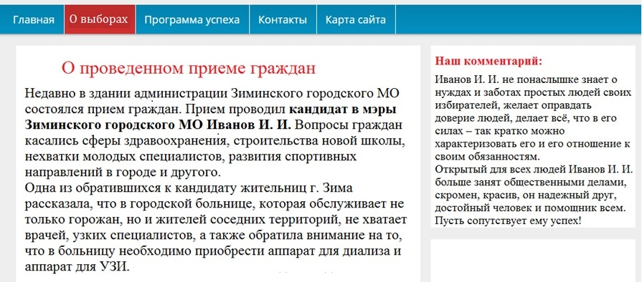
пп. «г» п. 2 ст. 48 Федерального закона от 12.06.2002 N 67-ФЗ «Об основных гарантиях избирательных прав и права на участие в референдуме граждан Российской Федерации»
Распространение информации, в которой явно преобладают сведения о каком-либо кандидате (каких-либо кандидатах), избирательном объединении в сочетании с позитивными либо негативными комментариями
ПРИМЕР

Slide 18
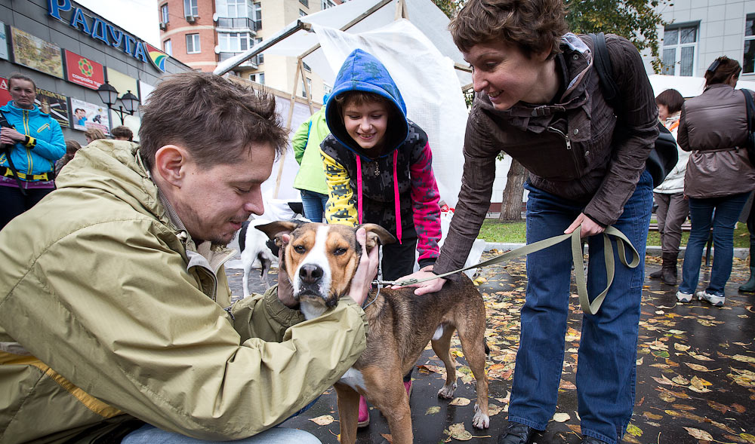
пп. «д» п. 2 ст. 48 Федерального закона от 12.06.2002 N 67-ФЗ «Об основных гарантиях избирательных прав и права на участие в референдуме граждан Российской Федерации»
Распространение информации о деятельности кандидата, не связанной с его профессиональной деятельностью или исполнением им своих служебных (должностных) обязанностей
ПРИМЕР
В последние годы волонтерское движение в России активно растет. По оценкам Росстата, в 2020 году в стране насчитывалось около 2,7 миллиона официально зарегистрированных волонтеров старше 15 лет.
Не остаются в стороне и кандидаты в депутаты Законодательное Собрание г. Севастополь, так Иванов И. И. является волонтером и помогает с остальными волонтерами персоналу в приюте для бездомных животных.

Slide 19
пп. «е» п. 2 ст. 48 Федерального закона от 12.06.2002 N 67-ФЗ «Об основных гарантиях избирательных прав и права на участие в референдуме граждан Российской Федерации»
Деятельность, способствующая созданию положительного или отрицательного отношения избирателей к кандидату, избирательному объединению, выдвинувшему кандидата, список кандидатов
ПРИМЕР
Кандидат в депутаты Законодательного Собрания г. Севастополь Иванов И. И., который по всей стране развесил агитационные плакаты со своей "победой", при разводе с женой оставил семью ни с чем.
Суд признал его банкротом. Иванов И. И. не владеет ни одним бизнесом и не имеет никакого имущества, так кто же финансирует его мощную рекламную кампанию?

Slide 20
Федеральный закон от 12.06.2002 N 67-ФЗ «Об основных гарантиях избирательных прав и права на участие в референдуме граждан Российской Федерации»
Предвыборная агитация на каналах организаций телерадиовещания, в периодических печатных изданиях и сетевых СМИ проводится в период, который начинается за 28 дней до дня голосования и прекращается в ноль часов по местному времени за одни сутки до дня голосования, а в случае принятия решения о голосовании в течение нескольких дней подряд - в ноль часов по местному времени первого дня голосования.
ч. 2 ст. 63 Федерального закона от 22.02.2014 N 20-ФЗ «О выборах депутатов Государственной Думы Федерального Собрания Российской Федерации»
ч. 2 ст. 52 Закона города Севастополя «О выборах депутатов законодательного собрания города Севастополя» от 30.04.2014
ч. 2 ст. 61 закона города Севастополя «О выборах депутатов представительных органов внутригородских муниципальных образований города Севастополя» от 02.06.2014

Slide 21
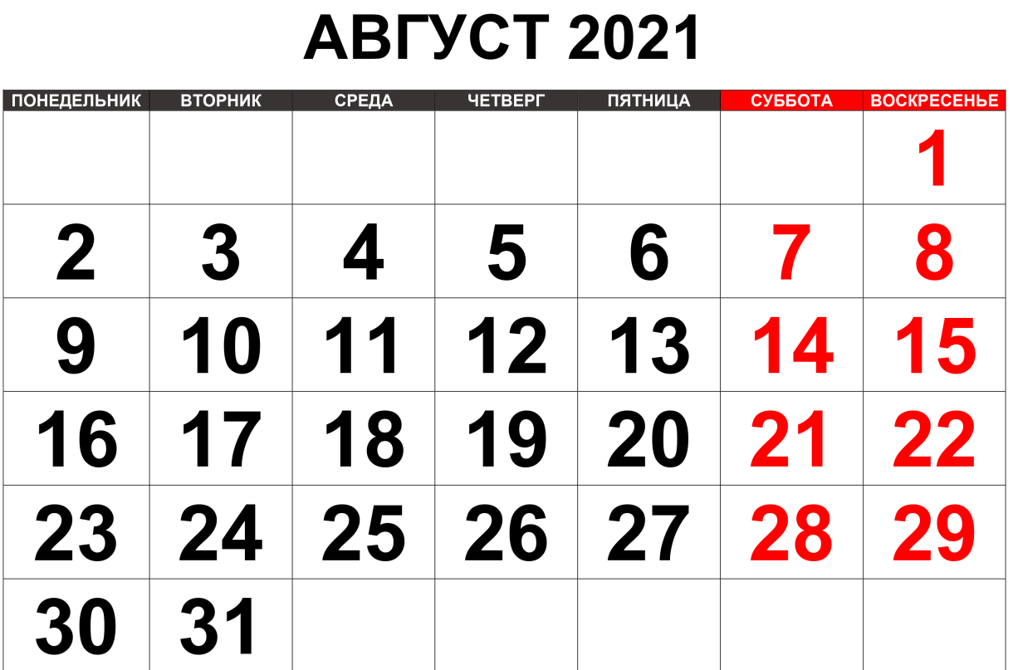
ПРИМЕР

Slide 22
ст. 5.10 Кодекса Российской Федерации об административных правонарушениях
Предвыборная агитация, агитация по вопросам референдума вне агитационного периода, установленного законодательством о выборах и референдумах, либо в местах, где ее проведение запрещено законодательством о выборах и референдумах, влечет наложение административного штрафа
на граждан в размере от одной тысячи до одной тысячи пятисот рублей;
на должностных лиц - от двух тысяч до пяти тысяч рублей;
на юридических лиц - от двадцати тысяч до ста тысяч рублей.

Slide 23
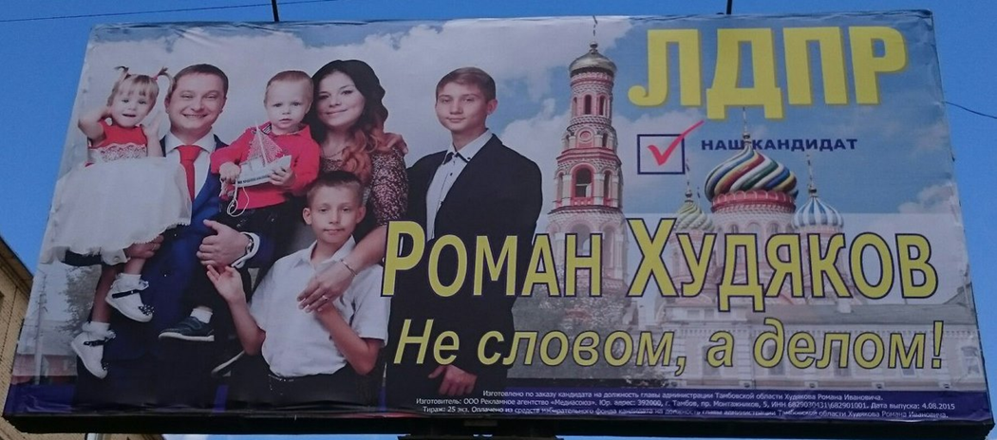
Федеральный закон от 12.06.2002 N 67-ФЗ «Об основных гарантиях избирательных прав и права на участие в референдуме граждан Российской Федерации»
Запрещается привлекать к предвыборной агитации, агитации по вопросам референдума лиц, не достигших на день голосования возраста 18 лет, в том числе использовать изображения и высказывания таких лиц в агитационных материалах (пункт 6 ст. 48).
ч. 8 ст. 62 Федерального закона от 22.02.2014 N 20-ФЗ «О выборах депутатов Государственной Думы Федерального Собрания Российской Федерации»
ч. 9 ст. 51 Закона города Севастополя «О выборах депутатов законодательного собрания города Севастополя» от 30.04.2014
ч. 9 ст. 60 закона города Севастополя «О выборах депутатов представительных органов внутригородских муниципальных образований города Севастополя» от 02.06.2014

Slide 24
ст. 5.11 Кодекса Российской Федерации об административных правонарушениях
Проведение предвыборной агитации, агитации по вопросам референдума лицами, которым участие в ее проведении запрещено федеральным законом, а равно привлечение к проведению предвыборной агитации, агитации по вопросам
референдума лиц, которые не достигнут на день голосования возраста 18 лет, в формах и методами, которые запрещены федеральным законом, влечет наложение административного штрафа
на граждан в размере от одной тысячи до одной тысячи пятисот рублей;
на должностных лиц - от двух тысяч до трех тысяч рублей;
на юридических лиц - от двадцати тысяч до тридцати тысяч рублей.

Slide 25
Федеральный закон от 27.07.2006 N 149-ФЗ "Об информации, информационных технологиях и о защите информации"
Статья 15.3-1. Порядок ограничения доступа к информации, распространяемой с нарушением требований законодательства Российской Федерации о выборах и референдумах, и (или) агитационным материалам, изготовленным и (или) распространяемым с нарушением требований законодательства Российской Федерации о выборах и референдумах
В случае обнаружения в информационно-телекоммуникационных сетях, в том числе в сети "Интернет", информации, распространяемой с нарушением требований законодательства Российской Федерации о выборах и референдумах, и (или) агитационных материалов, изготовленных и (или) распространяемых с нарушением требований законодательства Российской Федерации о выборах и референдумах, соответствующая избирательная комиссия вправе обратиться в Роскомнадзор с представлением о принятии мер по ограничению доступа к информационным ресурсам, распространяющим такие информацию и (или) агитационные материалы.

Slide 26
Федеральный закон от 27.07.2006 N 149-ФЗ "Об информации, информационных технологиях и о защите информации"
Статья 15.3-1. Порядок ограничения доступа к информации, распространяемой с нарушением требований законодательства Российской Федерации о выборах и референдумах, и (или) агитационным материалам, изготовленным и (или) распространяемым с нарушением требований законодательства Российской Федерации о выборах и референдумах
Роскомнадзор незамедлительно направляет операторам связи требование о принятии мер по ограничению доступа к информационному ресурсу, в том числе к сайту в сети "Интернет", на котором размещены информация и (или) агитационные материалы.
Роскомнадзор незамедлительно направляет уведомление провайдеру хостинга или иному лицу в электронном виде на русском и английском языках о нарушении требований законодательства Российской Федерации о выборах и референдумах и с требованием принять меры по удалению таких информации и (или) агитационных материалов.
После получения требования Роскомнадзора оператор связи, оказывающий услуги по предоставлению доступа к информационно-телекоммуникационной сети "Интернет", обязан незамедлительно ограничить доступ к информационному ресурсу, в том числе к сайту в сети "Интернет", на котором размещены информация и (или) агитационные материалы.
Незамедлительно с момента получения уведомления провайдер хостинга или иное лицо обязаны проинформировать об этом обслуживаемого ими владельца информационного ресурса и уведомить его о необходимости незамедлительно удалить информацию и (или) агитационные материалы.

Slide 27
Федеральный закон от 27.07.2006 N 149-ФЗ "Об информации, информационных технологиях и о защите информации"
Статья 15.3-1. Порядок ограничения доступа к информации, распространяемой с нарушением требований законодательства Российской Федерации о выборах и референдумах, и (или) агитационным материалам, изготовленным и (или) распространяемым с нарушением требований законодательства Российской Федерации о выборах и референдумах
В течение суток с момента получения от провайдера хостинга или иного лица уведомления о необходимости удалить информацию и (или) агитационные материалы, владелец информационного ресурса обязан удалить такие информацию и (или) агитационные материалы.
В случае отказа или бездействия владельца информационного ресурса провайдер хостинга или иное лицо обязаны ограничить доступ к соответствующему информационному ресурсу незамедлительно по истечении суток с момента получения уведомления.

Slide 28
ст. 13.41 Кодекса Российской Федерации об административных правонарушениях
1. Непринятие провайдером хостинга или иным лицом, обеспечивающим размещение в информационно-телекоммуникационных сетях, в том числе в сети "Интернет", информационного ресурса, мер по ограничению доступа к информации, информационному ресурсу или сайту в сети "Интернет" в случае, если обязанность по принятию таких мер предусмотрена законодательством Российской Федерации об информации, информационных технологиях и о защите информации влечет наложение административного штрафа:
на граждан в размере от пятидесяти тысяч до ста тысяч рублей;
на должностных лиц - от двухсот тысяч до четырехсот тысяч рублей;
на юридических лиц - от восьмисот тысяч до четырех миллионов рублей.
2. Неудаление владельцем сайта или владельцем информационного ресурса в информационно-телекоммуникационной сети "Интернет" информации или интернет-страницы в случае, если обязанность по удалению такой информации, интернет-страницы предусмотрена законодательством Российской Федерации об информации, информационных технологиях и о защите информации влечет наложение административного штрафа:
на граждан в размере от пятидесяти тысяч до ста тысяч рублей;
на должностных лиц - от двухсот тысяч до четырехсот тысяч рублей;
на юридических лиц - от восьмисот тысяч до четырех миллионов рублей.

Slide 29
Сайт ЦИК России
http://www.cikrf.ru/smi/informatsionnye-materialy/
Раздел «СМИ» → Подраздел «Информационные материалы» → «Средства массовой информации и выборы: вопросы и ответы»
Основные разделы:
- нормативная база и основные принципы
информационного обеспечения выборов;
- организации СМИ, редакции сетевых изданий, информационные агентства – участники избирательного процесса;
организации СМИ, сетевые издания и информирование избирателей;
понятие предвыборной агитации;
агитационный период;
права и обязанности журналистов;
организации СМИ, сетевые издания и кандидаты, избирательные объединения;
и др.

Slide 30
Благодарим за внимание!

